Slide 1
Проект Simple dungeon
Автор и исполнитель проекта: Рехлов Лев

Slide 2
Введение
Идея проекта: написать достаточно простую 2D игру с удобным управлением и интересным сюжетом.
Применение: с интересом провести свободное время.

Slide 3
Реализация
Структура: всего написано более 500 строк кода в которых 6 классов и 4 функции.
Особенности: в игре реализовано много механик движения и столкновения нескольких объектов и их отображения на экране.
Технологии: PyGame.

Slide 4
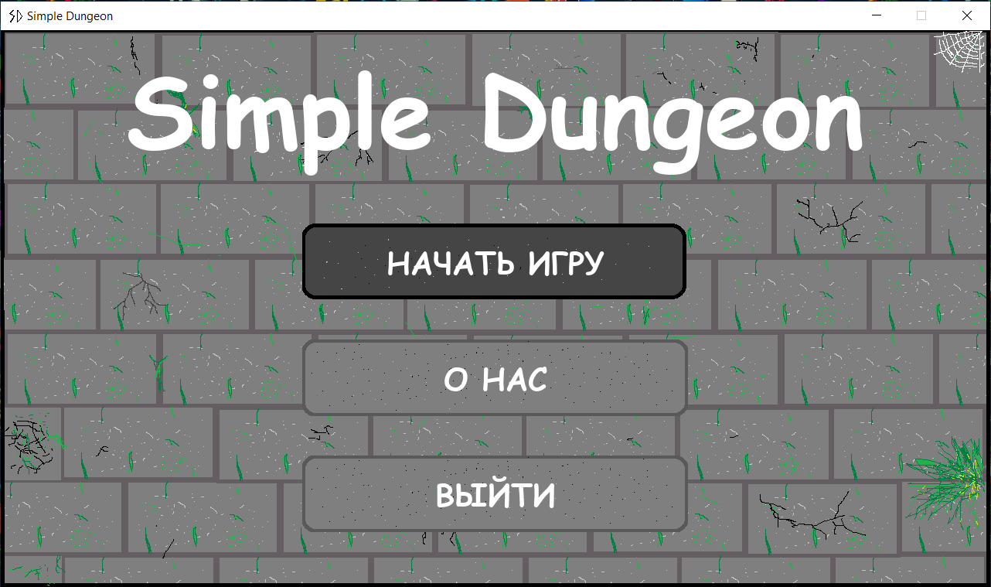
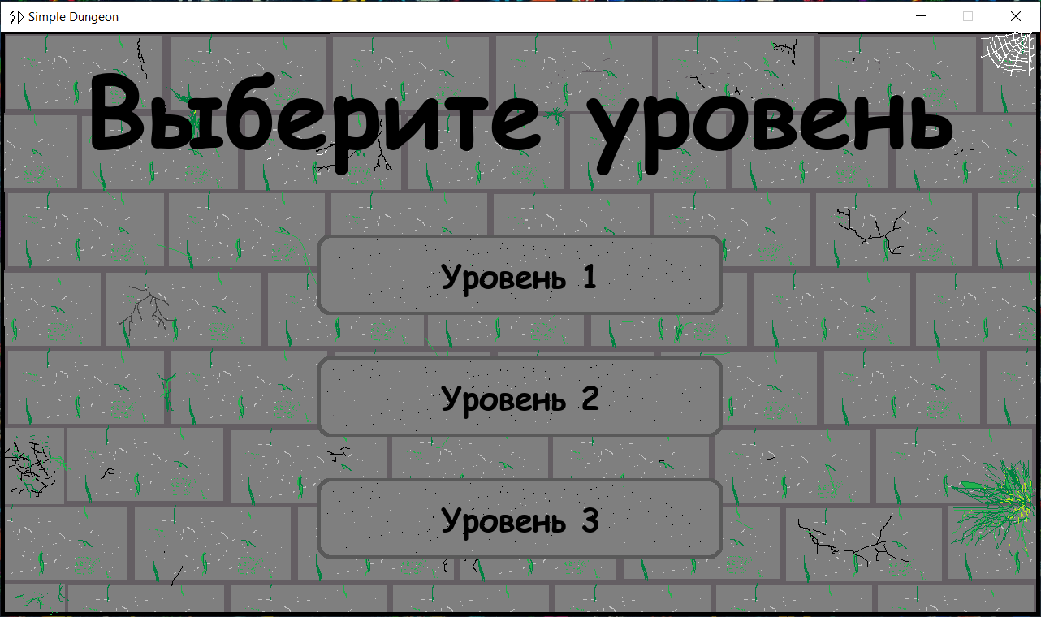
СКРИНШОТЫ

Slide 5
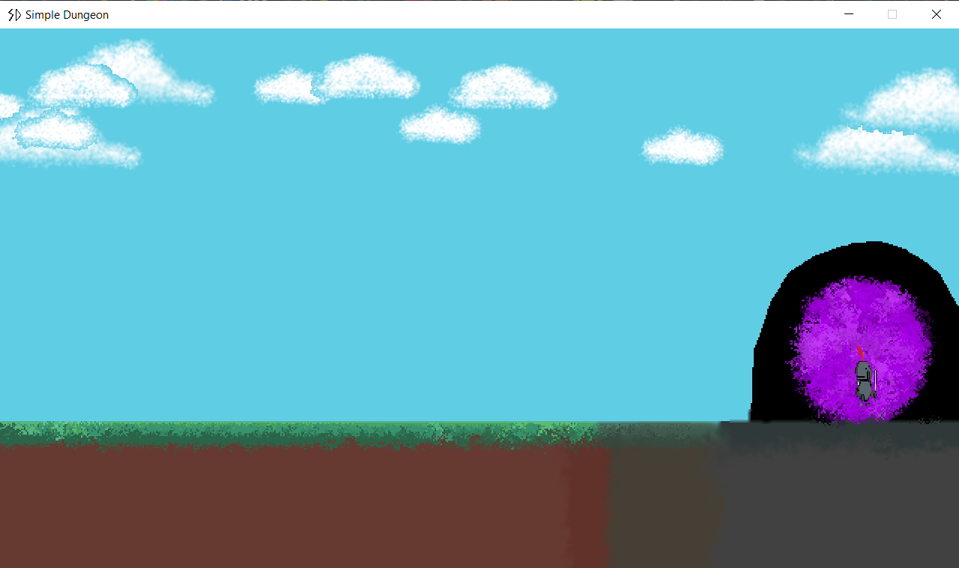
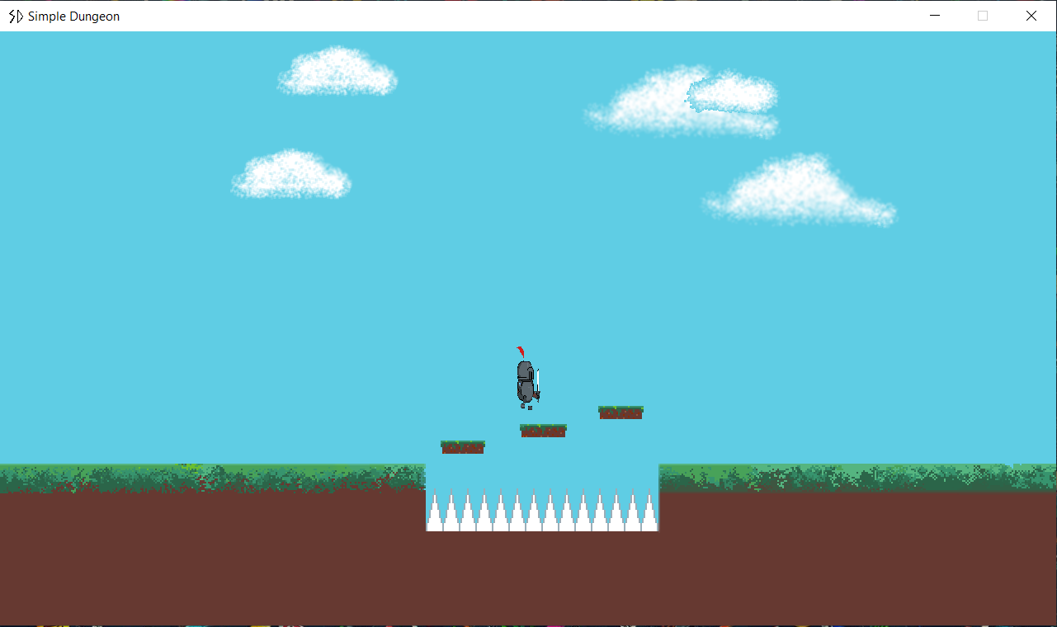

Slide 6
Заключение
Игра готова к пользованию и вполне конкурентно способна.
Есть возможность для добавления новых уровней и фич с минимальными исправлениями исходного кода.

Slide 7
СПАСИБО за внимание!

